Slide 1
今 日 彌 撒
禮儀年甲年
復活期第四主日彌撒
請關掉手機或轉至振動位置,
準備好心靈，彌撒即將開始。

Slide 2
復活頌
進 堂 曲

Slide 3
復活頌
阿肋路亞，阿肋路亞，
普世大地同歡唱；
天主慈愛，救援保障，
逾越羔羊苦杯嚐；
身懸十架，世罪代償，
死而復生永為王；
復活頌 1 of 2

Slide 4
復活頌
永生救主，生命之光，
萬眾感恩齊頌揚。
阿肋路亞，阿肋路亞，
阿肋路亞。
復活頌 2 of 2

Slide 5
致 候 詞
主禮：因父、及子、
及聖神之名。
全體：阿 們。

Slide 6
主禮：願天父的慈愛，
基督的聖寵，
聖神的恩賜，
與你們同在。
全體：也與你的心靈同在。

Slide 7
主禮：
各位教友，
現在我們大家認罪，
虔誠地舉行聖祭。
(靜默片刻)

Slide 8
主禮：全體:
我向全能的天主，
和各位教友，承認
我在思、言、行為
上的過失。

Slide 9
我罪、我罪、我的重罪。
為此，懇請
終身童貞聖母瑪利亞、
天使聖人、和你們各位
教友，為我祈求上主，
我們的天主。

Slide 10
主禮：
願全能的天主垂憐
我們，赦免我們的罪，
使我們得到永生。
全體：阿 們。

Slide 11
上主，求祢垂憐。
上主，求祢垂憐。
基督，求祢垂憐。
基督，求祢垂憐。
上主，求祢垂憐。
上主，求祢垂憐。
垂憐經

Slide 12
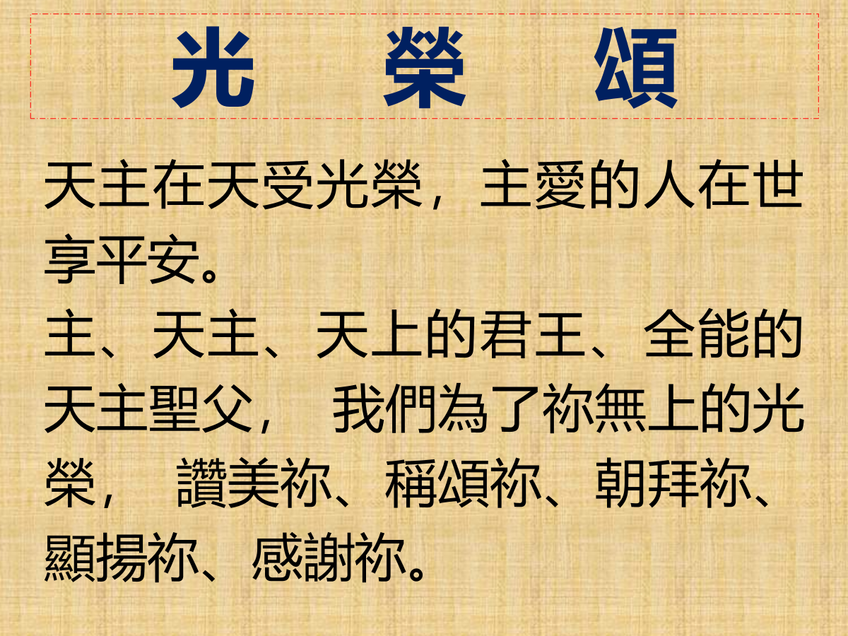
上主，求祢垂憐。
上主，求祢垂憐。
基督，求祢垂憐。
基督，求祢垂憐。
上主，求祢垂憐。
上主，求祢垂憐。
垂憐經

Slide 13
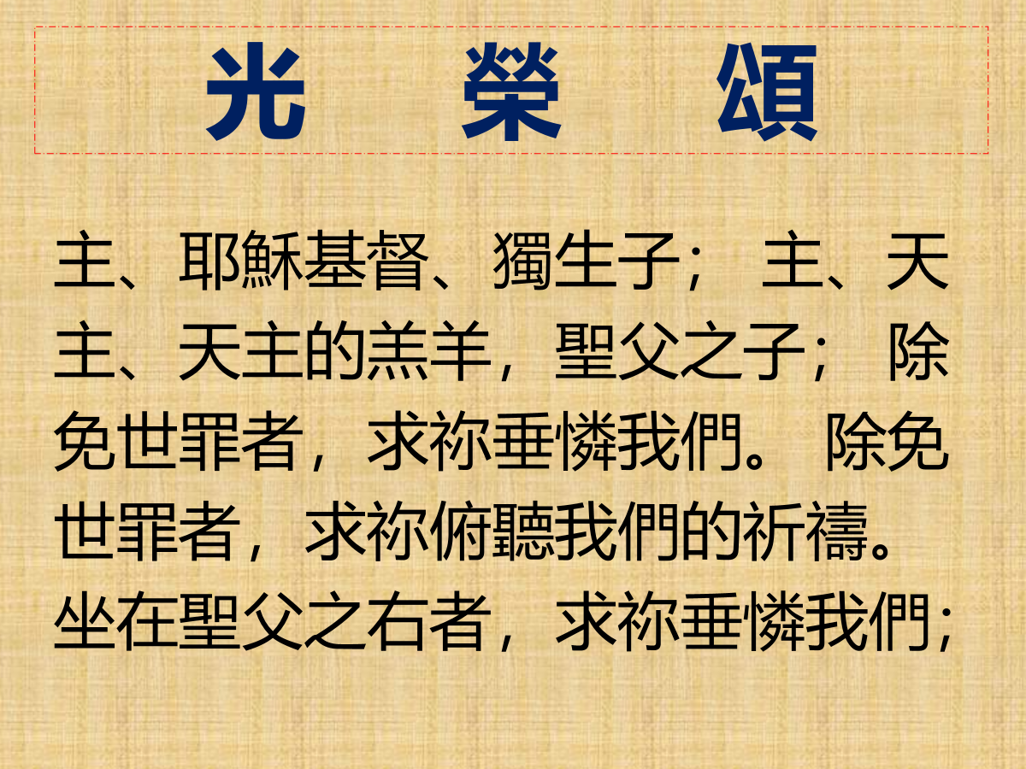

Slide 14
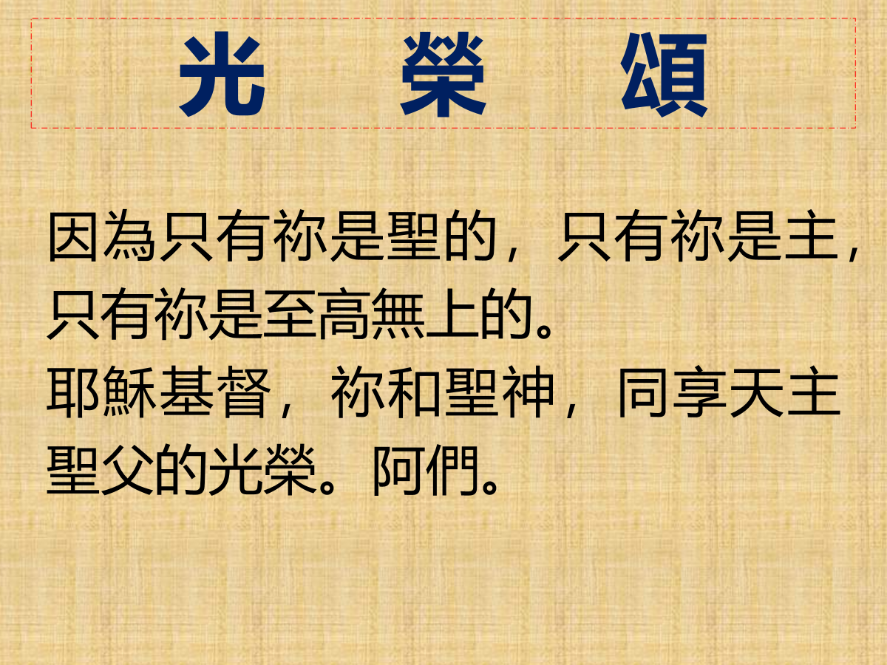

Slide 15
集 禱 經
主禮：……… ，祂和祢及
聖神，永生永王。
全體：阿 們。

Slide 16
聖 道 禮 儀
讀 經 一
恭讀《宗徒大事錄》

Slide 17
讀 經 一
五旬節那天,伯鐸和十一位宗徒站起來,高聲對群眾說:「以色列全家應該確切知道:你們所釘死的這位耶穌,天主已經立祂為王,立為默西亞了。」
他們聽見了這些話,覺得刺心,就對伯鐸和其他宗徒說:
1 of 3

Slide 18
讀 經 一
「諸位仁兄!我們該作什麼呢?」伯鐸告訴他們說:「你們悔改罷!每一個人都要因耶穌基督的名受洗,使你們的罪得到赦免,你們還要領受聖神的恩惠。因為這恩許是為了你們和你們的兒女,以及一切在遠方的人,
2 of 3

Slide 19
讀 經 一
就是我們的上主天主所召叫的人。」他還說了很多別的話來作見證,並勸勉他們說:「你們要拯救自己,遠離這邪惡的世代。」許多人接受了他的話,就都受了洗;那一天,信徒增加了大約三千人。
3 of 3

Slide 20
—上主的聖言—
全體：感謝天主

Slide 21
答 唱 詠
答：上主是我的牧者，我實在一無所缺

Slide 22
讀 經 二
恭讀《 聖伯鐸前書 》

Slide 23
讀 經 二
弟兄們:你們如果因行善而受苦,還能堅心忍耐:這樣才能討天主歡心。你們原是為此而蒙召的,因為基督也為你們忍受了痛苦,給你們留下了榜樣,使你們追隨祂的足跡。
1 of 3

Slide 24
讀 經 二
「祂平生從沒有犯過罪,從來沒有說過欺騙人的話」;祂受辱罵,從不還口;祂受虐待,也不報復,只把自己交付給那公義的審判者;祂身懸十字架上,親自承擔了我們的罪過,使我們終止罪惡的生活,而度正義的生活;
2 of 3

Slide 25
讀 經 二
你們是因祂的創傷,才獲得痊癒。你們從前好像迷途的羊,現在却被領回,到了你們的靈牧和監督面前。
3 of 3

Slide 26
—上主的聖言—
全體：感謝天主

Slide 27
福 音 前 歡 呼
阿肋路亞

Slide 28
福 音
主禮：願主與你們同在
全體：也與你的心靈同在
主禮：恭讀聖若望福音
全體：主願光榮歸於祢

Slide 29
福 音
那時候,耶穌說:「我實實在在告訴你們:凡不從門進入羊棧,而從別處爬進去的,就是賊,是強盜。從門進去的,才是羊的牧人。看門的給他開門,羊聽他的聲音;他按名字呼喚自己的羊,領他們出來。他把羊放出來以後,就走在羊的前面,羊也跟隨他,
1 of 3

Slide 30
福 音
因為認得他的聲音。羊決不跟隨陌生人,反而逃避他,因為羊不認得陌生人的聲音。」耶穌給他們講了這個比喻,他們却不明白祂所說的是什麼意思。
於是耶穌又對他們說:「我實實在在告訴你們!我就是羊的門;凡在我以前來
的,都是賊和強盜,
2 of 3

Slide 31
福 音
羊沒有聽從他們。我就是門,誰若經過我進來,必定得救;可以進,可以出,也可以找到草場。盜賊進來,無非是為偷竊、殺害、毀滅;我來的目的,却是為使他們獲得生命,而且獲得更豐富的生命。」
3 of 3

Slide 32
—基督的福音—
全體：基督，我們讚美祢。

Slide 33
講 道

Slide 34
信 經
我信唯一的天主，
全能的聖父，天地萬物，無論有形無形，
都是祂所創造的。

Slide 35
我信唯一的主、
耶穌基督，
天主的獨生子。
祂在萬世之前，
由聖父所生。

Slide 36
祂是出自天主的天主，
出自光明的光明，
出自真天主的真天主。

Slide 37
祂是聖父所生，
而非聖父所造，
與聖父同性同體，
萬物是藉著祂而造成的。

Slide 38
祂為了我們人類，
並為了我們的得救，
從天降下。
｛鞠 躬｝
｛祂因聖神由童貞瑪利亞
取得肉軀，而成為人｝

Slide 39
祂在般雀比拉多執政時，
為我們被釘在十字架上，
受難而被埋葬。
祂正如聖經所載，
第三日復活了。

Slide 40
祂升了天，
坐在聖父的右邊，
祂還要光榮地降來，
審判生者死者，
祂的神國萬世無疆。

Slide 41
我信聖神，
祂是主及賦予生命者，由聖父聖子所共發。
祂和聖父聖子，
同受欽崇，同享光榮。
祂曾藉先知們發言。

Slide 42
我信唯一、至聖、至公、
從宗徒傳下來的教會。
我承認赦罪的聖洗，
只有一個。

Slide 43
我期待死人的復活，及來世的生命。
阿們。

Slide 44
信 友 禱 詞
領：我們同聲祈禱
全體：求主俯聽我們

Slide 45
紀念聖方濟八百週年禱文
聖方濟，我們的弟兄，
八百年前你以平安的心
迎向「死亡姊妹」，
求你為我們轉求上主。
禱文 1 of 4

Slide 46
紀念聖方濟八百週年禱文
在十字苦像前，
你認出了真正的平安。
請教導我們在基督內 ，
找到一切和好的泉源。
禱文 2 of 4

Slide 47
紀念聖方濟八百週年禱文
你曾手無寸鐵 ，
跨越戰爭與誤解。
求你賜給我們勇氣，
在世界築起疆界之處建立橋樑。
禱文 3 of 4

Slide 48
紀念聖方濟八百週年禱文
在充滿衝突與分裂的時代，
願我們成為締造和平的人，
以生命見證 ，
基督所賜的平安。
阿們
禱文 4 of 4

Slide 49
聖 祭 禮 儀
祢是我的父
奉 獻 曲

Slide 50
祢是我的父
父，我把自己交付在祢手中，請祢隨意處置吧！
不論祢作什麼，我都感謝祢，我預備接受一切，只讓祢的旨意，在我身上實現，也在一切受造物上實現。
祢是我的父 1 of 3

Slide 51
祢是我的父
主，
我不願其他的任何事了，我把我的生命
交付在祢手中，
我以全心之愛
把它奉獻給祢。
祢是我的父 2 of 3

Slide 52
祢是我的父
父，因為我愛祢，所以我需要把我自己給祢，以無限的信任，毫無保留的把我自己交於祢手中。
因為祢是我的父，因為祢是我的父。
祢是我的父 3 of 3

Slide 53
主禮：
各位教友：
請你們祈禱，
望全能的天主聖父，
收納我和你們
共同奉獻的聖祭。

Slide 54
全體：
望上主從祢的手中，
收納這個聖祭，為讚
美並光榮祂的聖名，
也為我們和祂整個聖
教會的益處。

Slide 55
獻 禮 經
主禮：……….以上所求是
靠我們的主基督。
全體：阿 們

Slide 56
感 恩 經
主禮：願主與你們同在。
全體：也與你的心靈同在。
主禮：請舉心向上。
全體：我們全心歸向上主。

Slide 57
主禮：請大家感謝上主，
我們的天主。
全體：這是理所當然的。

Slide 58
聖、聖、聖、
上主、萬有的主，
祢的光榮充滿天地。
歡呼之聲，響徹雲霄。
奉主名而來的當受讚美，歡呼之聲，響徹雲霄。

Slide 59
成 聖 體 禮
【請跪下】

Slide 60
全體：
基督，
我們傳報祢的聖死，
我們歌頌祢的復活，
我們期待祢光榮地來臨。

Slide 61
全能的天主聖父,愿一切崇敬和榮耀, 藉著基督, 偕同基督, 在基督內, 並聯合聖神, 都歸於祢, 直到永遠。阿們。

Slide 62
領 聖 體 禮
主禮：…… 我們的天父，
願祢的名受顯揚，
願祢的國來臨，
願祢的旨意奉行在人間，
如同在天上。

Slide 63
求祢今天賞給我們
日用的食糧，
求祢寬恕我們的罪過，
如同我們寬恕別人一樣，
不要讓我們陷於誘惑，
但救我們免於凶惡。

Slide 64
全體：
天下萬國，
普世權威，
一切榮耀，
永歸於祢。

Slide 65
主禮：……
祢是天主，永生永王。
全體：阿 們。

Slide 66
主禮：願主的平安常與你
們同在。
全體：也與你的心靈同在
主禮：請大家互祝平安。

Slide 67
除免世罪的天主羔羊，
求祢垂憐我們。
除免世罪的天主羔羊，
求祢垂憐我們。
除免世罪的天主羔羊，
求祢賜給我們平安。

Slide 68
主禮：… , 蒙召來赴聖宴的人是有福的。
全體：
主，我當不起祢到我心裡來，只要祢說一句話，我的靈魂就會痊癒。

Slide 69
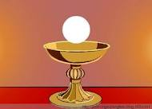
請教友依序恭領聖體

Slide 70
我是主羊
領 主 曲

Slide 71
我是主羊
主領我到青草地
安歇在溪水旁，
黃昏時主與我一路同行。
牧場上
凡是屬於主的羊都強壯，
我是主羊。
我是主羊 1 of 2

Slide 72
我是主羊
青草地，溪水旁，
黃昏時有主與我同行。 黑暗夜，路崎嶇，
一步一步隨主行。
我是主羊 2 of 2

Slide 73
領 聖 體 後 經
主禮：
上主，……以上所求是靠
我們的主基督。
全體：阿們

Slide 74
主禮：願主與你們同在。
全體：也與你心靈同在。
主禮：願全能的天主，
聖父、聖子、
聖神，降福你們。
全體：阿們。

Slide 75
主禮：彌撒禮成。你們
去傳報福音吧！
全體：感謝天主。

Slide 76
頌揚復活的主
禮 成 曲

Slide 77
頌揚復活的主
耶穌復活墓已空，
救世主今復生，
戰勝死亡開天門，
耶穌凱旋大君王。
頌揚復活的主 1 of 4

Slide 78
頌揚復活的主
衆信友齊欽崇同頌揚。
大家同頌揚主耶穌基督，萬壽無疆永生永王，
大家同頌揚主耶穌基督，永宰宇宙大君王。
頌揚復活的主 2 of 4

Slide 79
頌揚復活的主
2. 耶穌聖身與五傷，
永遠存光輝煌，
救贖勳勞世無雙，
堪與日月同爭光。
頌揚復活的主 3 of 4

Slide 80
頌揚復活的主
衆信友齊欽崇同頌揚。
大家同頌揚主耶穌基督，萬壽無疆永生永王，
大家同頌揚主耶穌基督，永宰宇宙大君王。
頌揚復活的主 4 of 4

